Slide 1


Atom dla Bełchatowa.
Energia dla Łódzkiego
23. sesja Sejmiku Województwa Łódzkiego
Bełchatów, 27 stycznia 2026 r.

Slide 2
Akceptacja społeczna

Slide 3

Waga akceptacji społecznej dla budowy elektrowni jądrowej
Elektrownia jądrowa to nie tylko projekt techniczny, ale równie ważny projekt społeczny – dotyka emocji, zaufania, poczucia bezpieczeństwa.
Bez akceptacji społecznej elektrownia może być technicznie idealna, ale politycznie i społecznie niemożliwa do realizacji.
Energetyka jądrowa wymaga potwierdzenia, że:
^{regulator działa niezależnie,}
procedury bezpieczeństwa są realne,
^{informacja jest transparentna.}

Slide 4
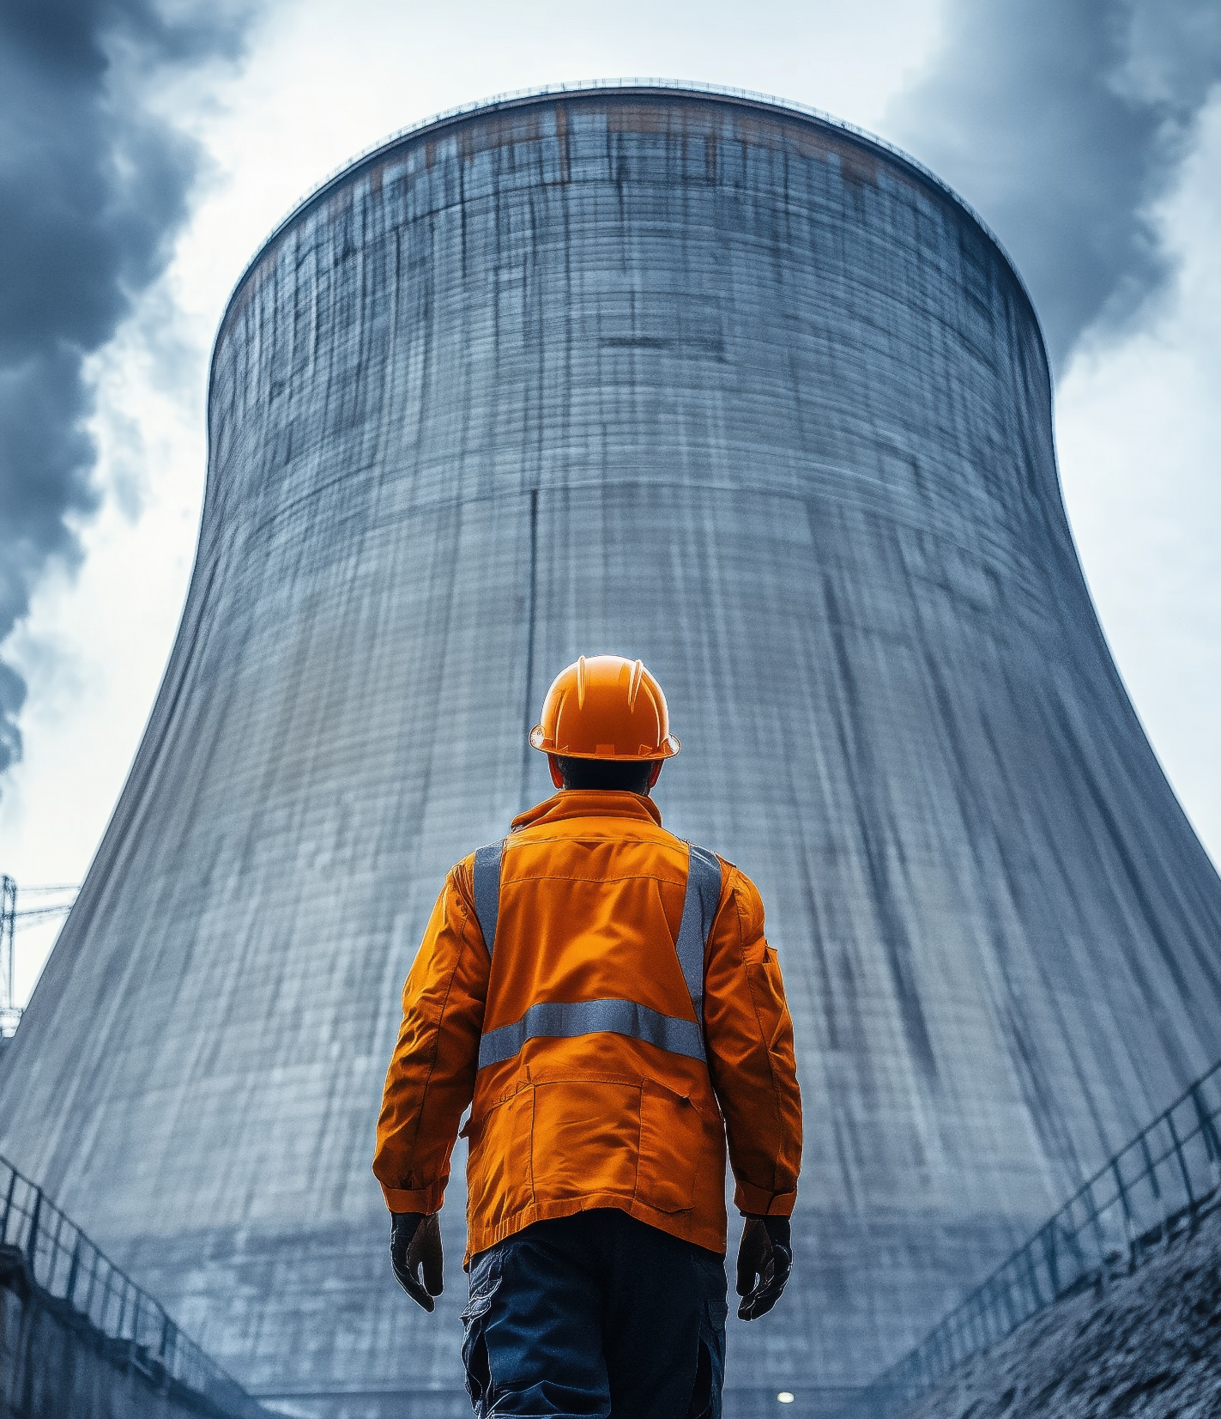
Poparcie dla energetyki
jądrowej w Polsce
Poparcie dla budowy elektrowni jądrowych w Polsce osiągnęło rekordowy poziom, przekraczający 90% wynika z badań, które zaprezentowało w poniedziałek, 26.01.2026, Ministerstwo Energii.
Rekordowe wyniki: 91,9% respondentów popiera budowę elektrowni jądrowej w Polsce.
Lokalizacja: 79,9% badanych zgodziłoby się na budowę elektrowni jądrowej w pobliżu swojego miejsca zamieszkania. Przeciwnego zdania jest 17,4 proc.
Argumenty za: 94% respondentów uważa, że budowa elektrowni jądrowych zwiększy bezpieczeństwo energetyczne Polski. 88,1% badanych wskazuje, że atom jako niskoemisyjne źródło energii jest skutecznym narzędziem walki ze zmianami klimatycznymi.
Trendy demograficzne: Największym poparciem atom cieszy się wśród osób młodych
15-29 lat, a najmniejszym w grupie 50-75 lat.
Źródła wiedzy: Polacy najczęściej czerpią informacje o energetyce jądrowej
z Internetu -72%, telewizji – 33,5% oraz rozmów ze znajomymi - 22,9%.
* Ogólnopolskie badanie na zlecenie Ministerstwa Energii zostało zrealizowane przez agencję badawczą ASM Research Solutions Strategy Sp. z o.o. w dniach
24 listopada – 8 grudnia 2025 r., metodą CATI (wywiady telefoniczne) na grupie 2000 Polaków w wieku 15-75 lat.

Slide 5

Poparcie dla budowy elektrowni
jądrowej w rejonie Bełchatowa
Poparcie dla budowy elektrowni jądrowej w Bełchatowie jest bardzo wysokie i sięga ponad 97% wśród mieszkańców i pracowników lokalnego kompleksu, jak wynika z ankiety, którą przeprowadziło PGE GiEK S.A.
Wyniki ankiet: W badaniu przeprowadzonym na grupie 1173 osób, blisko 97,2% ankietowanych opowiedziało się za atomem.
Motywacje: Mieszkańcy wskazują przede wszystkim na zachowanie miejsc pracy
(996 osób), bezpieczeństwo energetyczne (954 osoby) oraz rozwój regionu (921 osób).
Kontekst: Bełchatów jest postrzegany jako idealna lokalizacja ze względu na istniejącą sieć przesyłową, zasoby wodne i kadrę.
Obawy: Mimo wysokiego poparcia, pojawiają się obawy o długi czas realizacji inwestycji (392 osoby), składowanie odpadów (278 osób) oraz ryzyko awarii
^{(271 osób).}
Kto wziął udział w badaniu: osoby w różnym wieku, z przewagą grupy wiekowej
41-65 lat (864 osoby). Pod względem miejsca zamieszkania, najliczniejszą grupę stanowili mieszkańcy Bełchatowa (636 osób), a następnie osoby z powiatu bełchatowskiego (273 osoby).
* Ankieta przeprowadzona przez PGE GiEK w marcu 2025 po konferencji „Od węgla do atomu. Bełchatów przyszłości”.

Slide 6
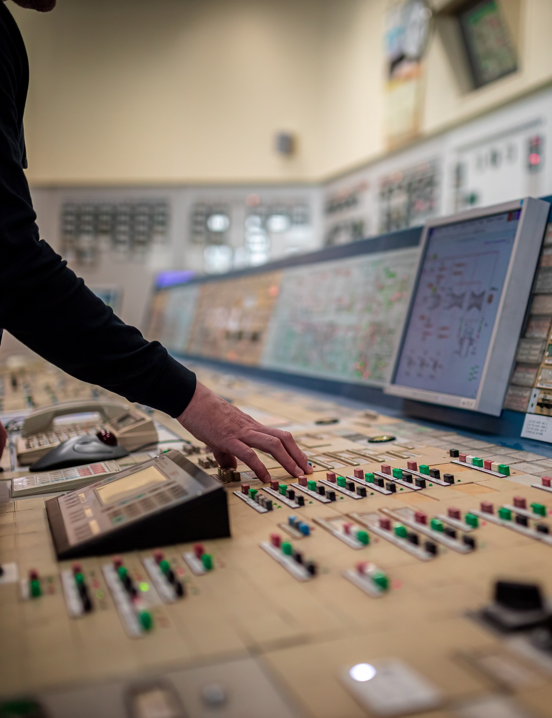
Poparcie samorządu dla budowy elektrowni jądrowej w regionie Bełchatowa
^{Do tej pory uchwały przyjęły:}
^{Sejmik Województwa Łódzkiego,}
Powiaty: bełchatowski, łaski, łęczycki, łowicki, łódzki wschodni, pabianicki, pajęczański, poddębicki, radomszczański, sieradzki, wieluński, zduńskowolski, zgierski,
Miasta: Bełchatów, Łódź, Piotrków Trybunalski, Radomsko, Sieradz, Skierniewice, Zduńska Wola,
Gminy: Bełchatów, Kleszczów, Kluki.
Atom w Bełchatowie popiera także Wojewódzka Rada Dialogu Społecznego.
Pierwsze pismo do Premiera RP w sprawie realizacji budowy elektrowni jądrowej w rejonie Bełchatowa wystosowały organizacje związkowe działające w PGE GiEK S.A. pod koniec 2024 roku.
Inicjatywę wsparł również Łódzki Zespół Parlamentarny.

Slide 7
Local content

Slide 8
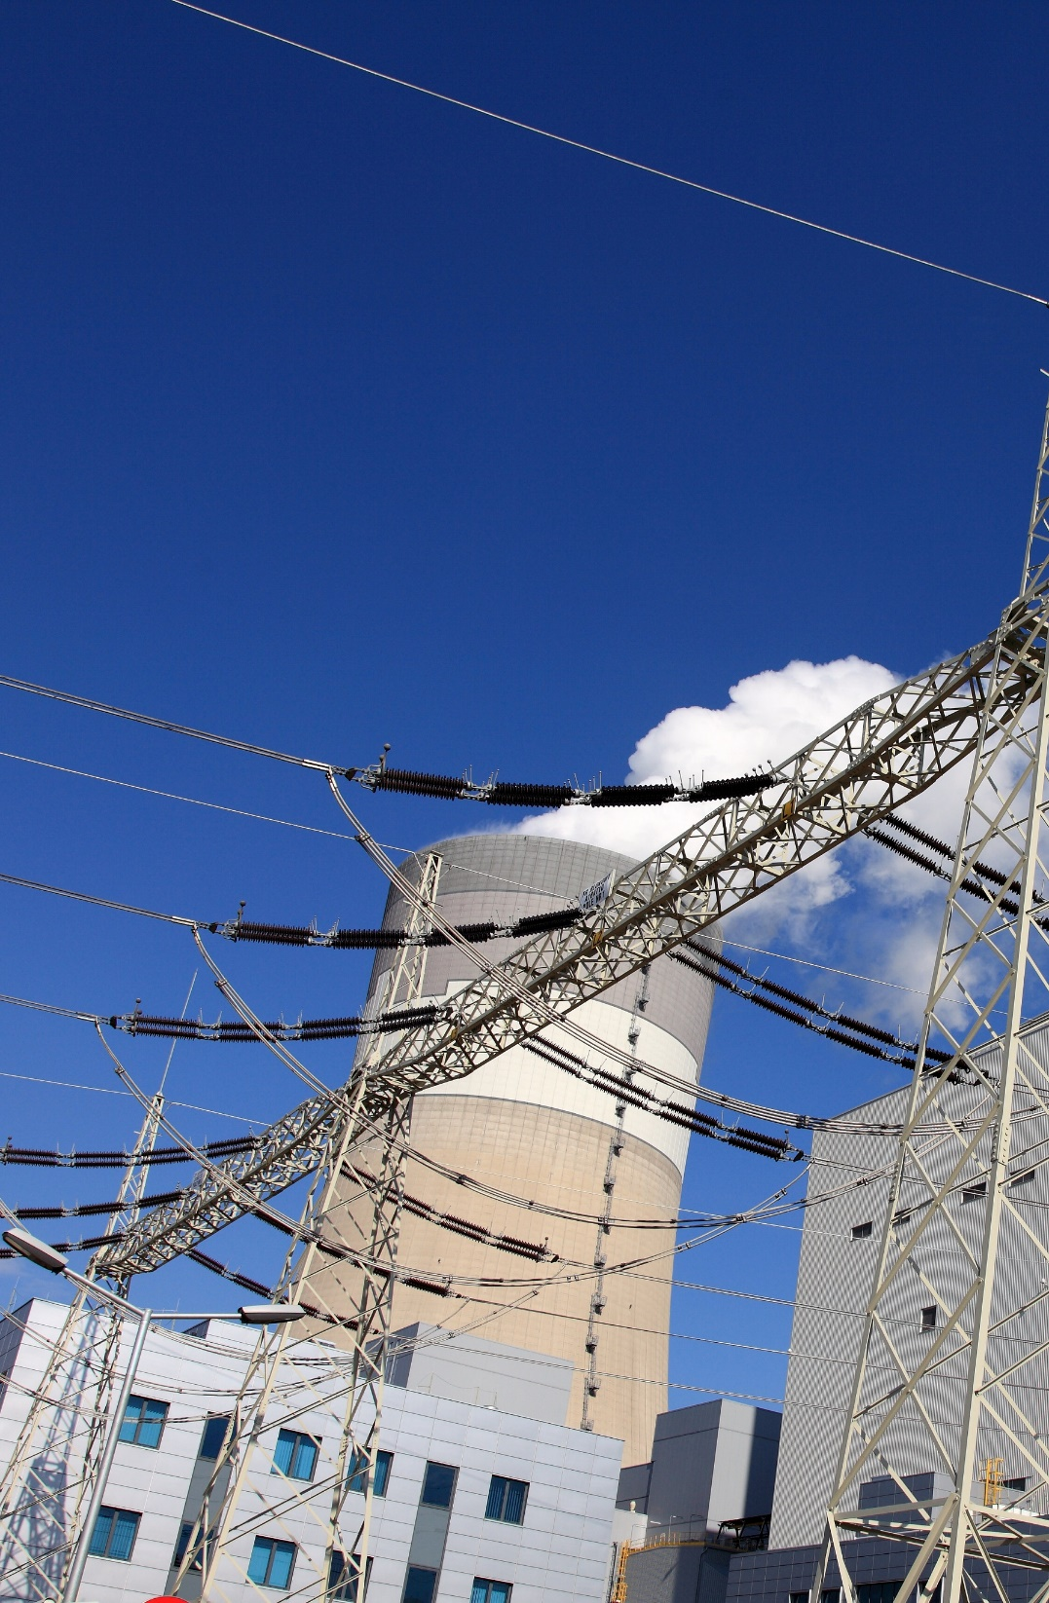
Local content w budowie polskich elektrowni jądrowych
Local content w budowie pierwszej polskiej elektrowni jądrowej (Lubiatowo-Kopalino) to strategiczny udział krajowych firm, usług i materiałów, celujący w 40-50% wartości kontraktów. Obejmuje budownictwo, certyfikację, infrastrukturę i know-how, a zaangażowanie rodzimych przedsiębiorców ma stymulować rozwój gospodarczy, szczególnie na Pomorzu, poprzez współpracę z wykonawcami, takimi jak Westinghouse-Bechtel.
Cel: Osiągnięcie poziomu 40-50% krajowego udziału w łańcuchu dostaw, co określane jest jako „absolutne minimum” dla rozwoju krajowego przemysłu.
Obszary zaangażowania: Ponad 70% polskich firm deklaruje gotowość do udziału, oferując usługi
w zakresie inżynierii, budownictwa, produkcji komponentów, a także usług hotelarskich i logistycznych.
Strategia: Spółka Polskie Elektrownie Jądrowe (PEJ) aktywnie wspiera polskie firmy poprzez organizację konferencji i sieciowanie, co ma na celu ułatwienie wejścia w rygorystyczne wymogi sektora jądrowego.
Pierwsze kontrakty: Polskie firmy już angażowane są m.in. w prace przygotowawcze i badania geologiczne, co potwierdza realne włączanie się lokalnych podmiotów w projekt.
Rozwój kompetencji: Budowa elektrowni to szansa na zdobycie unikalnego know-how i certyfikacji, które zwiększą konkurencyjność polskich przedsiębiorstw.

Slide 9
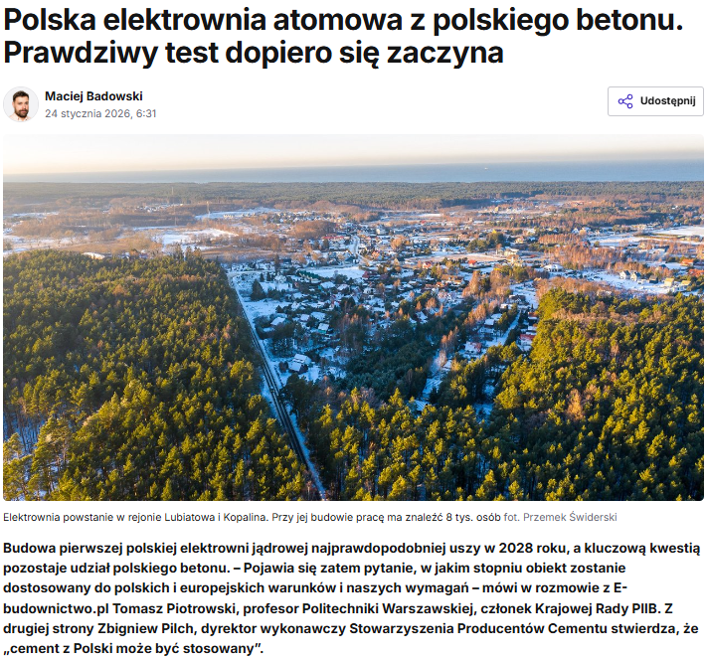
Zaangażowanie polskich firm

Slide 10
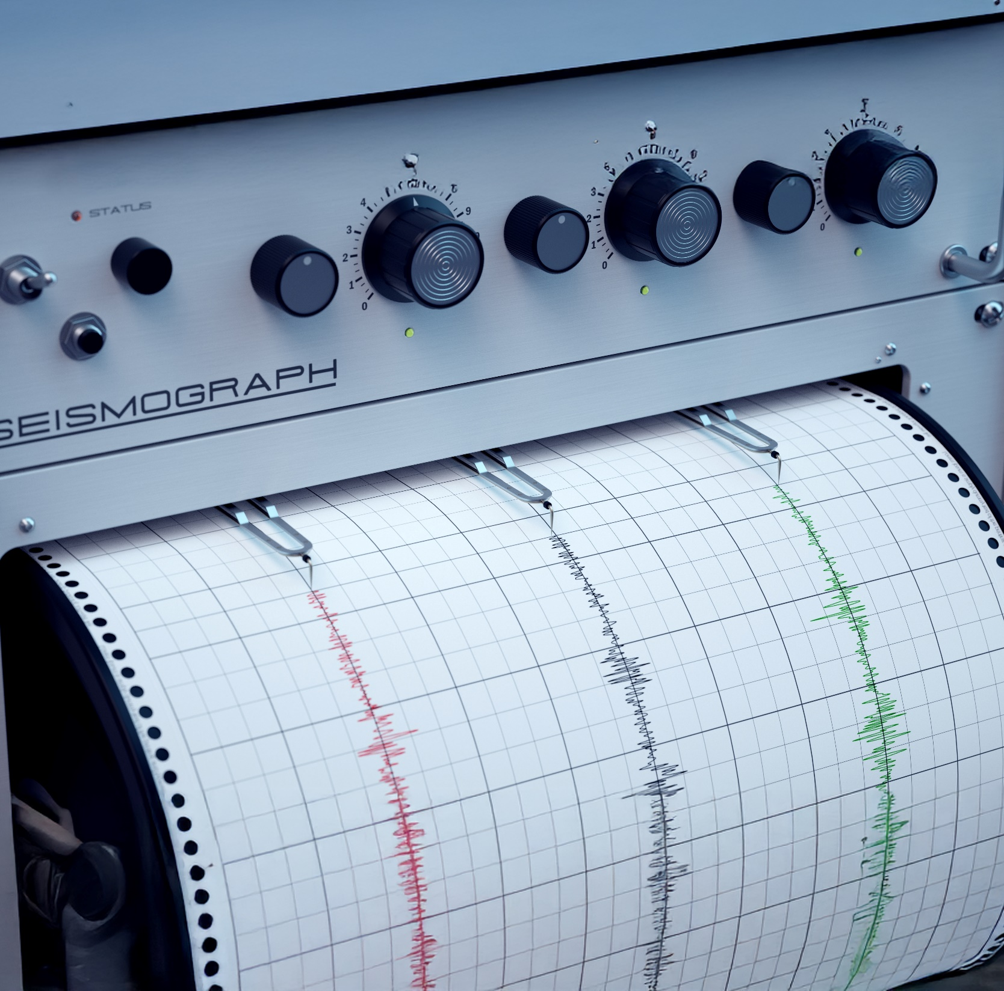
Badanie opinii i postaw polskich
przedsiębiorców zainteresowanych udziałem
w budowie pierwszej elektrowni jądrowej
Polscy przedsiębiorcy szacują poziom local content w polskiej inwestycji jądrowej średnio na 40%.
Branże: budowlana (49%), logistyki i magazynowania (39%) oraz usług doradczych (36%) są nastawione najbardziej optymistycznie. Większość polskich firm zainteresowanych pierwszą inwestycją jądrową wyraża chęć kontynuowania działalności w branży jądrowej w kraju i za granicą.
Firmy liczą na największy udział w fazie uruchomienia (40%), nadzorze inżynieryjno-budowlanym (39%) i logistyce (38%).
Niezależnie od branży, przedsiębiorstwa które już zawarły kontrakty związane z polską inwestycją, oceniają że w obszarze ich działalności średni udział local content będzie o ponad 19 pkt. proc.
wyższy niż w całości inwestycji.
Kluczowe czynniki, które zainteresowały przedsiębiorców polskim projektem jądrowym:
okazja do wejścia w sektor energetyki jądrowej, możliwości rozwoju i zwiększenia skali działania przedsiębiorstwa, zwiększenia kompetencji pracowników, uzyskania cennych referencji
^{i ciekawy charakter projektu.}

Slide 11
Miejsca pracy

Slide 12

Sektor jądrowy oznacza nowe miejsca pracy
Inwestycje w rozwój energetyki jądrowej mają dać potężny impuls do rozwoju gospodarki we wszystkich regonach w Polsce. Jak podaje Ministerstwo Energii, szacuje się, że dzięki temu powstanie nawet ponad 10 tysięcy nowych miejsc pracy, a wartość inwestycji przełoży się na wzrost PKB o jeden procent. Jak podaje resort energii, szacuje się,
iż w budowie jednej elektrowni może wziąć udział nawet 10 tys. osób, a w całym łańcuchu dostaw nawet 70 tys. pracowników. Nowe miejsc pracy będą czekały nie tylko na specjalistów stricte od energetyki jądrowej, zatrudnienie znajdą też:
specjaliści z biur projektowych,
dostawcy maszyn i urządzeń, wytwórni konstrukcji stalowych,
^{specjaliści z sektora IT,}
^{branża budowlana i montażowa,}
^{transport.}
Już po uruchomieniu elektrowni niezbędni będą specjaliści w dziedzinie eksploatacji, serwisu czy pomiarów. Branża potrzebuje bardzo wielu specjalności, w tym techników, inżynierów branż mechanicznej i elektrycznej, automatyków, informatyków, spawaczy
^{i wielu innych specjalistów.}

Slide 13
Sprawiedliwa transformacja regionu

Slide 14
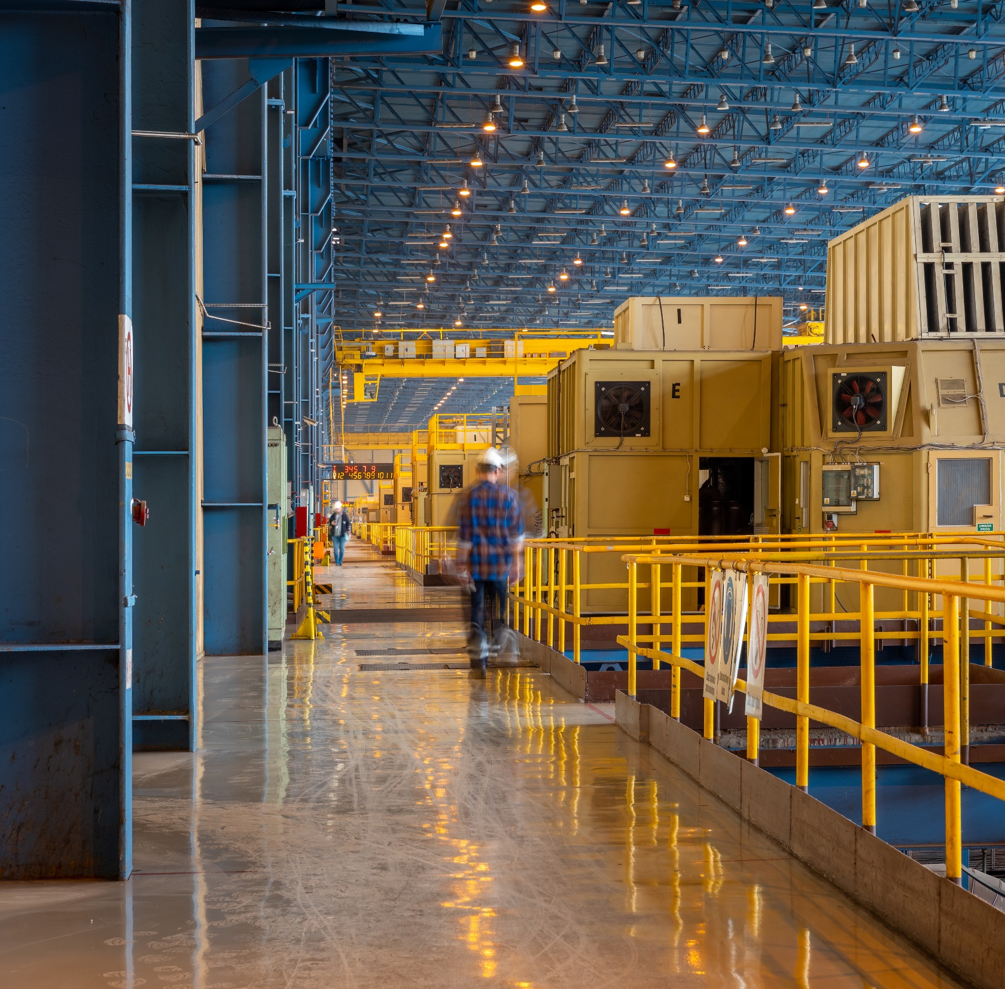
Energetyka jądrowa motorem transformacji regionalnej
Energetyka jądrowa może stać się motorem transformacji regionalnej. Każda nowa elektrownia to setki firm zaangażowanych w łańcuch dostaw, tysiące miejsc pracy o różnych kwalifikacjach i impulsy do zmian dla lokalnych społeczności. Inwestycje zmieniają oblicze całych miast i gmin – podnoszą standard infrastruktury, przyciągają innowacyjne przedsiębiorstwa i wspierają rozwój mieszkańców regionu, tworząc trwałą wartość gospodarczą.
Inwestycje w energetykę jądrową to przedsięwzięcia o długofalowym charakterze, obejmujące perspektywę kilkudziesięciu lat. Takie projekty zapewniają stabilne i rozwojowe miejsca pracy, rozwój zawodowy,
w którym wykorzystuje się nowoczesne technologie oraz udział
w projektach, które realnie zmieniają obraz gospodarki.

Slide 15

Atom dla Bełchatowa.
Energia dla Łódzkiego

